Slide 1
임상우울증학회 2026 춘계학술대회
일차의료에서의 우울증:
어떤 주제를, 어떤 방법론으로 연구할 것인가?
김세홍
가톨릭의대
2026.4.12

Slide 2





왜 지금, 일차의료에서 우울증 연구인가?
한국의 정신건강 현황과 일차 진료 현장의 진단 격차(Diagnostic Gap)
120만+
35%
42%
2/3
2023년 우울증 진료 환자
최근 4년간 진료환자 증가
일차의료 의사 우울증 인지율
신체 증상만 호소하는 비율
건강보험심사평가원 통계 기준
지속적인 환자 수 증가세
2017년 대비 2021년 기준
특히 10·20대 발병률 급증
실제 우울증 환자 대비 비율
심각한 진단 격차 존재
두통, 만성 통증 등으로 내원
정신건강 문제 누락 위험
일차의료 환경에서 조기선별 - 정확진단 - 체계적 치료 - 장기관리로 이어지는 전 주기적이고 구조적인 근거 기반 연구가 시급함

Slide 3
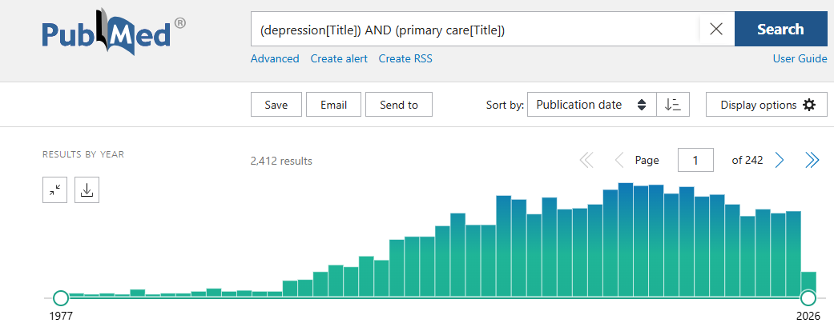
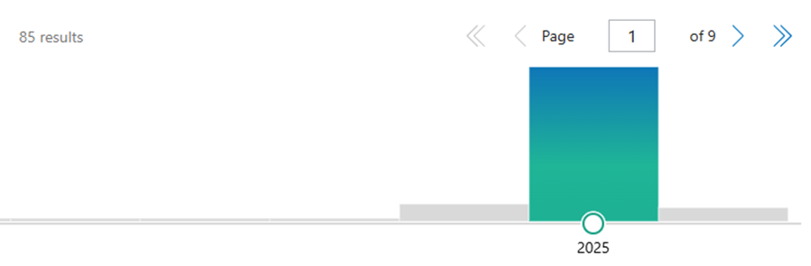
Depression research trend
현재까지의 글로벌 일차의료 우울증 연구 논문 수 추이

Slide 4
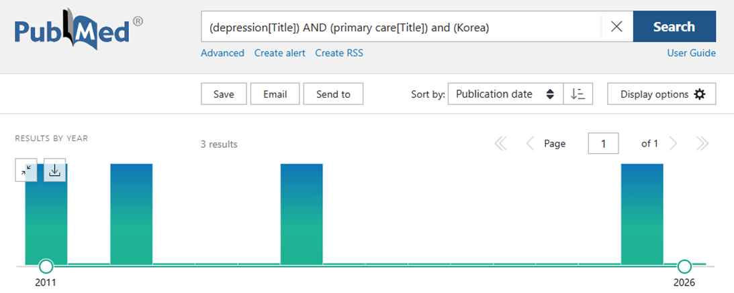
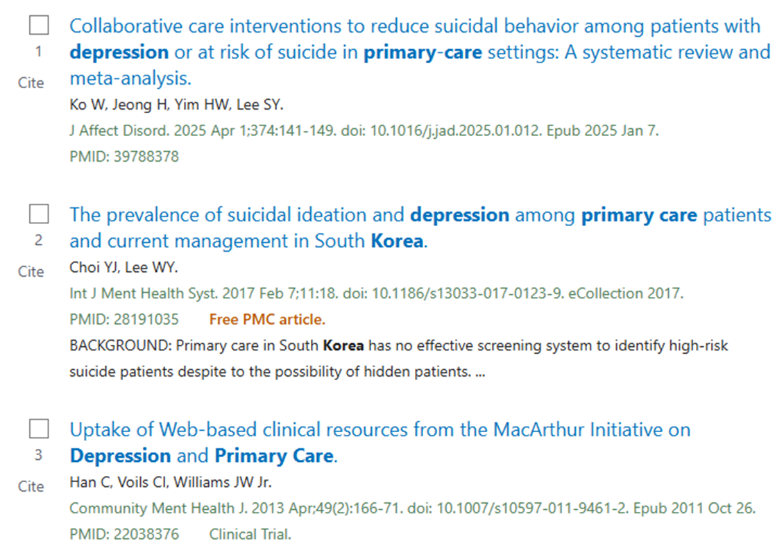
Depression research trend in Korea
한국 일차의료 우울증 연구 논문

Slide 5

국내 우울증 연구 현황 (1996~2025)
일차의료 환경에서의 국내 학위논문 2편 및 학술지 연구 논문 16편
구분
논문 제목
저자
출처 / 저널
연도
핵심 포인트
학술지
우울증 선별 검사 도구로서 BDI의 타당성
신호철
대한가정의학회
2000
일차의료 선별도구 검증의 초기 근거 마련
학술지
선별 도구로서 한국판 PHQ-9의 표준화
최홍석
대한가정의학회
2007
K-PHQ-9 도구의 국내 표준화 및 신뢰도 검증
학술지
주요우울장애 선별을 위한 PHQ-2/9 연속선별검사의 유용성
김성래
대한스트레스학회
2011
효율적인 2단계 선별 체계의 임상적 근거 제시
학위논문
일차의료기관 외래 노인환자에서의 삼환계 항우울제 처방양상평가
황정은
성균관대 대학원
2016
노인 환자 대상 실제 약물 처방 패턴 분석
학술지
PHQ-2를 이용한 우울증 선별의 유용성
조민경
대한가정의학회
2019
초기 1차 선별도구로서의 유용성 재확인
학위논문
소득수준의 변화가 우울증 발생에 미치는 영향
임보나
고려대 보건대학원
2020
사회경제적 요인과 우울증 발병의 상관성 규명
학술지
한국의 젊은 성인에서 우울 관련 요인 (국건영 2018)
공보경
대한가정의학회
2021
최근 급증하는 젊은 층 우울증 위험 요인 분석
학술지
선별도구로서 마인드인(바이브라이미지)의 절사값 및 유효성
김원석
대한가정의학회
2025
최신 디지털 헬스 기반의 비대면 선별 검증
국내 일차의료 우울증 연구는 초기 PHQ 선별도구 타당성 검증에서 시작하여, 최근에는 연령별 위험 요인 분석과 디지털 진단 기기(마인드인 등)의 유효성 평가로 트렌드가 확장되고 있음

Slide 6
일차의료 환경에서 진행된 우울증 연구 (2015~2025년)
No.
논문 / 연도
저널
핵심 연구 방법론
주요 결과 및 시사점
1
Costantini L et al. (2021)
Journal of Affective Disorders
체계적 문헌고찰 (42편)
PHQ-9는 2단계 선별의 표준 도구. 연구 간 편차가 크고 장기 효과 평가 연구 부족.
2
Mitchell AJ et al. (2016)
BJPsych Open
진단 메타분석 (40편)
PHQ-2는 1차 선별 적합(민감도 89.3%), PHQ-9 선형이 알고리즘보다 우수함.
3
Kendrick T et al. (2024)
PROMDEP 시험
British Journal of General Practice
군집 RCT (141기관)
12주 시점 증상 개선 없음. 26주 삶의 질 향상. 순응도 41%로 시스템 한계 노출.
4
Schillok H et al. (2025)
JAMA Psychiatry
IPD 메타분석 (35편)
협력진료 핵심 요인은 구조보다 치료 전략(매뉴얼 심리치료 + 가족 참여).
5
Smith JD et al. (2021)
CBHP 연구
Contemporary Clinical Trials
스텝드웨지 혼합 설계
단순 효과를 넘어 11개 기관에서의 구현 속도, 경제적 영향을 동시 평가한 프레임.
6
Fuster-Casanovas A (2025)
Journal of Affective Disorders
체계적고찰/메타 (29편)
디지털 도구 효과(g=-0.22) 확인. 노인 및 여성을 위한 맞춤형 접근 필요성 제기.
7
Carey M et al. (2025)
Journal of Affective Disorders
체계적고찰/메타 (44편)
CBT/행동활성화는 대조군 대비 유의하나, 다른 능동적 치료 대비 비열등함.
8
Lewis G et al. (2019)
PANDA 시험
Lancet Psychiatry
실용적 이중맹검 RCT
경증~중등도에서 6주 우울 증상 차이 미미. 단, 불안 감소 및 삶의 질 개선은 유의.
최근 10년간의 일차의료 우울증 연구는 선별도구 검증을 넘어, 실제 진료 현장 통합(협력진료), 디지털 기술 접목, 경증 우울증에서의 적절한 개입 기준을 밝히는 방향으로 진화하고 있음

Slide 7
일차의료 환경에서 진행된 우울증 연구 (2015~2025년)
재발 예방, 장기 관리 및 코로나19 팬데믹 관련 주요 연구
No
논문 / 연도
저널
방법론
핵심 결과
9
Lewis et al. (2021)
NEJM
이중맹검 RCT
항우울제 중단 시 52주 재발 위험 2.06배 증가. 중단 시 주의 깊은 모니터링 필수.
10
Abu-Ashour et al. (2025)
Can J Psychiatry
메타분석
약물요법과 심리치료 모두 재발률을 유사하게 감소시킴. 병합치료 시 추가적인 이득 확인.
11
Moriarty et al. (2024) (PREDICTR)
BMJ Ment Health
IPD 메타분석
잔류 우울 증상과 기저 심각도가 재발을 예측하나 모델 예측력(C=0.60)이 낮아 보편적 예방 전략이 적합함.
12
Silva-Valencia et al. (2024)
eClinicalMedicine
시계열 분석(ITS)
팬데믹 이후 9개국 중 6개국에서 정신건강 방문 증가. 일차의료가 위기의 최전선 역할을 수행함.
13
Choi & Lee (2017)
IJMHS
단면 조사
한국 일차의료 환자 중 자살사고 18.3%, 우울증 13.9%. 의사들의 인지 및 관리가 미흡함(진단 격차).
14
Rim et al. (2023)
Psychiatry Invest
국가 역학조사
성인 정신장애 평생 유병률 27.8%, 12개월 우울장애 1.7%. 치료율은 28.2%에 불과함.
15
Han et al. (2024)
BMC Psychiatry
NHIS 빅데이터
팬데믹 기간 중 불안장애 8.8%, 소아청소년 행동장애 45.1% 증가. 미분류 정신질환 급증.
최근의 대규모 데이터 연구들은 항우울제 장기 복용자의 중단 시 높은 재발 위험과 팬데믹 이후 일차의료 현장의 정신건강 수요 변화를 객관적으로 입증

Slide 8









일차의료 우울증 연구 핵심 영역
최근 10년(2015~2025) 연구 동향 및 임상 적용을 위한 주요 과제
선별검사
• PHQ-2/9 정확도 검증
• 추적 모니터링 유용성
방법론 / 빅데이터
협력진료 모델
• 실용적(Pragmatic) RCT
• NHIS/HIRA 청구 연계
• 하이브리드 설계
• 단계적 치료 시스템
• 케어 매니저 / 전문의 자문
• 가족 참여 효과
일차의료
우울증 연구
항우울제 처방
심리치료 통합
• 경증 우울 초기효과 평가
• 불안 동반시 치료 효과
• 중단 시 재발 위험 관리
• 매뉴얼 기반 CBT 통합
• 단기 행동활성화
• 비용-효과 검증
디지털 헬스 중재
재발 예방 및 장기관리
• 앱/웹 자가관리 지원
• 의사결정 지원 알고리즘
• 맞춤형 알림 서비스
• 잔류증상 및 위험층화
• 병합치료 및 유지치료

Slide 9




선별검사: PHQ-9/PHQ-2 — 근거와 한계
일차의료 현장에서의 진단 정확도와 추적 모니터링의 실효성
진단 정확도 (Mitchell et al., 2016)
추적 모니터링: PROMDEP 시험 (2024)
40개 연구, 27,000명 대상 메타분석
군집 RCT: 141개 의원, 529명 대상
PHQ-2: 민감도 89.3%, 특이도 75.9% → 1차 선별 적합
PHQ-9 모니터링 + 환자 피드백
12주 효과: 우울 증상(BDI-II) 개선에 유의한 효과 없음
PHQ-9 (점수): 민감도 81.3%, 특이도 85.3% → 알고리즘보다 우수
26주 효과: 삶의 질(EQ-5D-5L) 향상 관찰
핵심 한계: 추적 PHQ-9 완료 순응도가 41%에 불과함
권고되는 2단계 접근법
단순한 주기적 측정(Monitoring) 자체만으로는 불충분하며, 결과 피드백을 강화하는 추가적인 개입 시스템이 필요함을 시사함.
초진 환자 대상 PHQ-2 실시 (1차)
양성 시 PHQ-9 + 구조화 면담 (2차 진단)
Clinical Application
PHQ-9 컷오프는 10점을 표준으로 하되, 노인·청소년 등 취약군에서는 낮은 점수 적용을 고려
단순 평가를 넘어, 선별검사 결과가 임상 의사결정(치료 전략 변경 등)과 자동으로 연동되는 시스템 구축이 필수적

Slide 10


협력진료 모델 & 심리치료: 무엇이 효과를 만든다?
일차의료 내 구조적 통합과 매뉴얼 기반 심리치료의 시너지
협력진료 (Collaborative Care)
심리치료 (Psychotherapy)
IPD 메타분석 결과 (Schillok et al., 2025)
CBT 효과 (Carey et al., 2025)
우울 증상 감소의 가장 강력한 요인은 '치료 전략'
특히 매뉴얼 기반 심리치료 + 가족 참여 결합 시 효과 극대화
대조군 대비 유의한 우울 감소 효과 (g=0.44)
항우울제 등 다른 능동적 치료와 비교 시 비열등(차이 없음)
핵심 구성 요소
일차의료 구현 팁 (Implementation)
케어 매니저: 환자 교육, 순응도 관리, 모니터링 담당
시간적 제약 극복: 평균 5~10분 진료 시간 고려
정신의학 자문: 정기적 사례 검토 및 치료 계획 조정
단기 개입: 단기 행동활성화(Brief BA) 프로토콜 활용
체계적 추적: PHQ-9 기반 레지스트리 관리
디지털 연계: 인터넷 기반 CBT(iCBT) 통합
단계적 치료(Stepped Care): 반응에 따른 강도 조절
비용-효과: 협력진료 내 통합 시 약물 단독 대비 우수

Slide 11




항우울제 처방: 근거와 실제
경증 우울에서의 효과와 중단 시 재발 위험에 대한 대규모 RCT 결과 비교
PANDA 시험 (Lewis et al., 2019)
NEJM 유지/중단 연구 (Lewis et al., 2021)
Lancet Psychiatry / 179개 일차의료기관, 655명 대상
N Engl J Med / 150개 일차의료기관, 478명 대상
경증~중등도 우울증 환자의 항우울제 효과
항우울제 유지 vs. 중단에 따른 52주 재발률
6주 시점 PHQ-9 차이는 미미하나, 불안 감소 및 삶의 질 향상에서는 Sertraline이 유의하게 우월함.
재발률: 중단군 56% vs 유지군 39%
항우울제 중단 시 재발 위험 2.06배 증가 (95% CI 1.56~2.70)
임상적 시사점
임상적 시사점
경증 우울증 환자에게 항우울제 처방을 결정할 때 증상 심각도뿐만 아니라 불안 동반 여부를 반드시 고려해야 함.
2년 이상 복용하며 증상이 안정된 환자라도 중단 희망 시 재발 위험을 명확히 고지해야 함.
단독 우울 증상만 있는 경증 환자의 경우 심리치료를 우선적으로 고려할 수 있음.
중단 후 최소 2년간의 철저한 추적 관찰이 필수적임.
전향적, 후향적 연구를 통해 항우울제 처방 관련 임상 지침 (KMAP-DD 등) 검증
중등도 이상 우울: 항우울제 1차 치료 우선 고려
치료 반응 평가: 4~6주 후 PHQ-9로 평가, 미반응 시 조정
경증 우울: 불안 동반 시 약물 고려, 단독 시 심리치료 우선 ?
중단 결정: 최소 6~12개월 유지 후 서서히 감량

Slide 12




한국형 우울장애 약물치료 알고리듬 2025 (KMAP-DD 2025) 핵심
주요우울삽화의 단계별 치료전략 및 1차 권고 약물 가이드라인
주요우울삽화 치료전략
1차 권고 약물 (First-line)
치료 반응 평가 및 전략 변경
가이드라인 출처
초기 반응 부족 시 2~6주 내 반응 평가
→ 교체 / 다른 약물 추가 / 강화(리튬 등) 전략 적용
한국형 우울장애 약물치료 알고리듬 2025 (KMAP-DD)
대한신경정신의학회지 2025;64(3):178
삽화별 초기 치료전략
1차 약물 선택 기준
경도·중등도: 항우울제(AD) 단독 치료
항우울제 (AD):Escitalopram (모든 삽화 지속 선호, TOC)
중증 비정신병성: AD 단독, AD+AAP 병합,
또는 이중 AD 병합 (1차 선택)
대다수의 SSRI / SNRI 계열 약물을 1차 선택으로 권고
Vortioxetine: 경·중등도 삽화에서 1차 약물 권고
중증 정신병성: AD + 비정형 항정신병약물(AAP)
병합 치료
비정형 항정신병약물 (AAP):Aripiprazole, Quetiapine
(정신병성 삽화 TOC, 비정신병성 삽화 1차)

Slide 13





한국형 우울장애 약물치료 알고리듬 2025
KMAP-DD 2025 진료지침 기반 주요 단계별 조치사항
Step 1. 선별 (Screening)
Step 4. 추적관찰 (Follow-up)
•1차 선별: PHQ-2 (2문항, 핵심 증상 신속 평가)
•평가 시기: 초기 치료 시작 후 2~4주 내 재평가
•2차 평가: PHQ-2 양성(≥3점) 시 PHQ-9 심층 평가
•평가 도구: PHQ-9 재측정 등 정량적 척도 활용
•치료 조정: 반응 불충분 시 신속한 용량 증량 또는 타 약물 교체
Step 2. 진단 (Diagnosis)
•진단 기준: PHQ-9 ≥ 10점 + 임상면담(DSM-5 확인)
Step 5. 의뢰 (Referral)
•중증도 분류: 경도(Mild) / 중등도(Moderate) / 중증(Severe)
[즉각적 전문의 의뢰 기준 - Red Flags]
- 자살 위험성 (명백한 계획이나 시도 등 고위험군)
Step 3. 초기치료 (Initial Treatment)
- 환각, 망상 등 정신병적 증상 동반
- 양극성장애(조증/경조증 에피소드) 의심 시
•경도: 생활습관 교육 및 단기 모니터링 우선
•중등도: 항우울제 단독 요법 (Escitalopram 등 최우선)
[치료 경과에 따른 의뢰 기준]
•중증: 항우울제 단독 OR 항우울제 + 비정형항정신병약물 병합
- 치료 저항성: 2회 이상의 적절한 약물치료에도 반응 없음
- 복합적인 공존 정신질환으로 관리가 어려운 경우

Slide 14
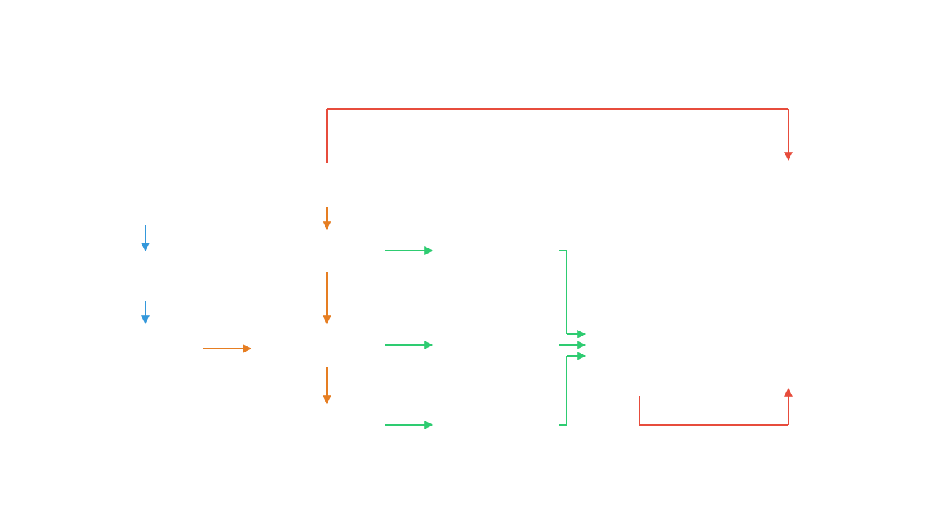





일차의료 우울증 관리 알고리듬 (KMAP-DD 2025 기반)
선별에서 진단, 초기치료, 추적관찰 및 의뢰에 이르는 5단계 통합 프로세스
Step 1: 선별
Step 2: 진단
Step 3&4: 초기치료 및 추적
Step 5: 의뢰
PHQ-9 ≥ 10점 및
임상면담(DSM-5)
정신건강의학과
의뢰 (Referral)
초기 선별
PHQ-2
자살 위험성 (고위험)
경도 우울증
생활습관 교육
정신병적 증상 동반
(Mild)
단기 모니터링 우선
양극성장애(조증) 의심
양성?
(≥3점)
2회 이상 치료 실패
추적 관찰
심층 평가
PHQ-9
중등도 우울증
항우울제 단독
2~4주 후
PHQ-9 재평가
주의 사항
(Moderate)
(Escitalopram 등) TOC
중증 우울증에 정신병적 증상 동반 시 즉시 의뢰 고려
반응 불충분 시
용량조정/교체
중증 우울증
항우울제 단독 또는
(Severe)
항우울제 + AAP 병합

Slide 15


재발 예방 & 디지털 헬스 중재
장기적 관점의 우울증 관리 전략과 새로운 기술의 도입
재발 예방 (Relapse Prevention)
디지털 헬스 (Digital Health)
Abu-Ashour et al., 2025 (35개 연구 메타분석)
Fuster-Casanovas et al., 2025 (29개 RCT 메타분석)
약물 및 비약물 요법의 병합 효과
디지털 중재의 임상적 유효성
두 요법 모두 재발률을 유사하게 감소시키며,
병합치료 시 추가적인 재발 감소 이득이 확인됨.
우울 증상에 유의한 개선 효과 (g = -0.22).
6~12개월 추적에서도 효과가 지속됨 (g = -0.19).
연구의 한계: 2년 이상의 장기 추적 연구 데이터가 부족함.
중재 유형: 웹 플랫폼(구조화된 CBT), 모바일 앱(자가관리), 의사결정 알고리즘 등.
재발 예측 모델 (PREDICTR): 모형의 예측력(C=0.60)이 낮아, 고위험군에 대한 선별적 개입보다는 관해 환자 전반에 대한 보편적 예방 전략이 현실적임.
맞춤화 필요: 노인층 및 여성에 특화된 접근이 요구됨.
주요 위험 인자: 잔류 우울 증상, 기저 우울 심각도.
국내 과제: 고령 환자의 스마트폰 활용 역량, 디지털 소외계층 문제, 의료데이터 보안 인증.
실제 임상 및 연구 적용 포인트
관해 후 최소 6개월~24개월간 정기적 추적 방문 권고
PHQ-9 추적 모니터링을 통한 잔류 증상 집중 관리
문자·앱 기반 모니터링 알림 서비스 실무 도입 검토
건강보험 수가 반영 여부가 디지털 헬스 도입의 핵심 장벽

Slide 16
Research Gap
일차의료 우울증 연구에서 극복해야 할 주요 한계
1
장기 추적 데이터의 부재
대부분의 연구(PHQ-9 모니터링 RCT, 협력진료 모델, 디지털 중재 등)가 12주~6개월 단기 결과에 편중되어 있습니다. 1년 이상의 재발, 기능 회복, 사회 복귀에 대한 장기적 관점의 데이터가 절대적으로 부족합니다.
2
구현 격차 (Implementation Gap)
엄격하게 통제된 RCT 결과와 실제 일차의료 진료 환경(워크플로, 시간 제약 등) 간의 괴리가 큽니다. 단순한 효과 검증을 넘어, 실제 현장에 어떻게 통합하고 지속할 것인가를 다루는 효과-구현 혼합 연구가 필요합니다.
3
취약계층 및 동반이환군 연구 부족
노인, 청소년, 여성 등 특정 인구집단과, 당뇨·심혈관질환 등 만성질환을 동반한 환자군에 대한 맞춤형 연구가 미흡합니다. 일차의료의 특성상 복합적인 문제를 가진 환자를 위한 통합적 접근 근거가 시급합니다.
4
디지털 헬스의 형평성 문제
디지털 중재 도구의 효과가 확인되었으나, 스마트폰 활용 역량이 부족한 고령층이나 디지털 리터러시가 낮은 소외계층에서의 효과성은 여전히 불확실합니다. 접근성과 형평성을 확보하기 위한 심층적인 연구가 필요합니다.
5
항우울제 중단에 관한 표준화된 프로토콜 부재
항우울제 중단 시 높은 재발 위험이 확인되었음에도 불구하고, 환자 맞춤형으로 서서히 감량하고 중단 이후를 모니터링할 수 있는 명확하고 표준화된 임상 가이드라인과 실행 경로가 부재합니다.

Slide 17




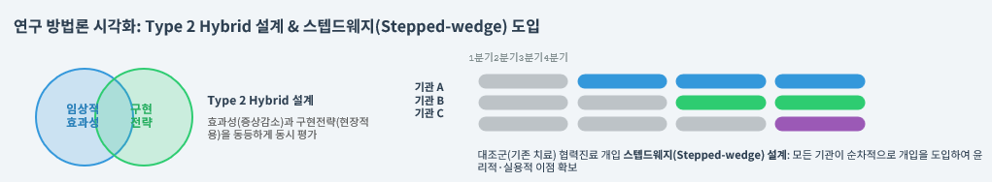




Proposed research topic_실행 가능성 측면
일차의료 환경의 연구 공백을 메우기 위한 실질적 접근
PHQ 전주기 도입 효과
한국형 협력진료 모델
HIRA 처방 패턴 분석
장기 추적 코호트 구축
PHQ-2/9 도입 전후 진단율 및 치료 시작률 비교를 통한 선별검사의 실제적 효용성 검증 (전향적 코호트)
국내 일차의료 환경에 적합한 협력진료 모델 개발 및 구현 가능성 평가 (Type 2 Hybrid 설계, 스텝드웨지)
건강보험심사평가원 빅데이터를 활용한 항우울제 처방 패턴 및 임상 가이드라인 준수율 분석 (후향적 연구)
2년 이상의 장기 관찰을 통해 잔류 증상, 기능 회복 정도, 재발률 등을 추적하는 대규모 코호트 연구
iCBT 블렌디드 케어
중단 알고리즘 개발
만성질환 통합관리
의사 교육 개입 효과
인터넷 기반 인지행동치료(iCBT)와 단기 행동활성화를 결합한 하이브리드 모델의 실용적 임상시험(Pragmatic RCT)
안전한 항우울제 감량 및 중단을 위한 표준화된 프로토콜 개발 및 실용적 군집 무작위 대조시험을 통한 검증
당뇨, 심혈관질환 등 만성질환 동반이환 환자 대상의 우울증 통합 관리가 임상 지표 및 우울 증상에 미치는 영향 분석
자살 사고 인지율 향상 및 적절한 대응을 위한 일차의료 의사 대상 교육 프로그램 개발 및 군집 RCT를 통한 효과 검증

Slide 18





다기관 연구 설계 전략: 파일럿 vs 장기 연구
일차의료 현장의 실행 가능성 검증부터 정책 반영을 위한 근거 확립까지
단기 파일럿 연구 (6~12개월)
장기 다기관 연구 (2~5년)
핵심 목적
핵심 목적
신속한 실행을 통한 현실성(Feasibility) 및 프로토콜 검증
장기 연구를 위한 예비 데이터(Pilot data) 확보
강력한 근거 확립을 통한 일반화 및 진료지침/정책 반영
장기적 임상 예후 및 비용-효과성 검증
규모/대상: 소규모 샘플, 단일 또는 소수(2-3개) 기관
규모/대상: 대규모 샘플, 전국/지역 기반 다기관 네트워크
주요 설계: 단일기관 전후 비교, 소규모 RCT, 횡단면 조사
주요 설계: 군집(Cluster) RCT, 전향적 코호트, 스텝드웨지(Stepped-wedge)
주요 산출물: 예비 효과크기, 환자/의사 순응도, 진료 워크플로 적합성 파악
주요 산출물: 장기 임상효과, 사회/의료적 비용-효과, 형평성(진료 격차) 해소 방안
한계/위험: 표본 부족으로 인한 통계적 검정력 한계, 일반화의 어려움
도전/과제: 기관 간 이질성 통제, 장기 추적에 따른 탈락률 방지, 철저한 프로토콜 감사 필요
핵심 전략: 파일럿 연구로 아이디어와 현실성을 빠르게 검증한 후, 성공적인 프로토콜을 장기 다기관 연구로 확장하는 단계적 접근이 필수적입니다.

Slide 19

파일럿 연구 질문 예시 (6~12개월)
일차의료 현장에서 단기간 실행 가능하며 프로토콜을 검증하기 위한 소규모 연구
연구 질문 (Research Question)
연구 대상
연구 방법
주요 지표 (Outcomes)
PHQ-9/PHQ-2 정기 시행이
우울증 인지율을 높이는가?
성인 외래 환자
단일기관 전후 비교 연구
우울증 진단율, 치료 개시율
신체 증상만 호소하는 환자에서
선별검사가 진단에 기여하는가?
두통·소화불량 환자
횡단면 / 전향적 관찰 연구
우울증 진단율, 민감도/특이도
디지털 기반 설문(앱/태블릿)의
도입 타당성과 수용성은 어떠한가?
일반 성인 외래 환자
설문 도구 비교 연구
응답률, 소요 시간, 환자 만족도
짧은 상담 및 생활습관 교육이
초기 증상 개선에 효과적인가?
경증~중등도 환자
4~6주 전후 비교 연구
PHQ-9 점수 변화, 환자 순응도
파일럿 연구의 핵심 목표
새로운 진단/치료 도구를 실제 워크플로에 적용해봄으로써 예상치 못한 장애물을 사전에 파악하고, 대규모 장기 다기관 연구(RCT) 설계를 위한 필수적인 예비 데이터(Pilot Data)를 수집

Slide 20

장기 다기관 연구 질문 예시 (2~5년)
대규모 다기관 네트워크를 활용하여 일반화 가능성을 높이고 보건의료 정책에 반영하기 위한 연구
연구 질문 (Research Question)
연구 대상
연구 방법
주요 지표 (Outcomes)
협력진료(collaborative care) 모델이
우울증 치료 효과를 높이는가?
다기관 외래 환자
군집 무작위 대조시험 (RCT)
증상 호전율, 치료 순응도
의원 단위 선별검사 정기 도입이
실제 진단과 예후 개선으로 이어지는가?
다기관 의원 네트워크
군집 무작위 / 스텝드웨지
진단·치료율, 자살 위험 감소
만성질환(당뇨·고혈압) 동반 환자에서
우울증 발현 양상과 장기 예후는?
만성질환 환자 코호트
전향적 다기관 코호트 연구
우울증 발생률, 예후 예측인자
노인 환자에서 우울증과
인지기능 저하의 장기적 상관관계는?
65세 이상 노인 환자
다기관 종단 추적 연구
인지장애 동반율, 일상기능 저하
우울증 선별·상담 행위의 보험 수가
도입이 의료비와 생산성에 미치는 효과는?
도시 vs 농촌 다기관 의원
정책 평가 / 비용-효과 분석
총진료비 변화, 진료량, 생산성
장기 다기관 연구의 전략적 목표
다양한 지역과 환경에서 표준화된 프로토콜을 적용하여 한 기관의 편향을 극복하고, 정부/학회 지침(Guideline) 제정 및 보험 수가 정책 개선을 위한 확고한 임상적·경제적 근거를 확립

Slide 21


IMPACT 협력진료 모델 사례 (JAMA, 2002)
일차의료에서 노인 우울증 관리를 위한 다기관 RCT 성공 사례
연구 설계 및 중재 (IMPACT Model)
12개월 주요 성과 (Outcomes)
1,801명의 60세 이상 노인 우울증 환자 대상
개입군(IMPACT) vs 대조군(통상 진료, Usual Care)
대규모 다기관: 미국 5개 주, 8개 의료기관, 18개 클리닉 참여
임상 효과: 통상 진료 대비 12개월 후 우울 증상 유의하게 호전
인력 구성: 우울증 케어 매니저 배치 및 주간 전문의 감독
환자 예후: 전반적인 삶의 질 향상 및 치료 순응도 증가
중재 방식: PHQ-9 모니터링 기반의 단계적 치료(PST-PC/약물)
일반화: 다양한 사회경제적 배경의 환자군에서 효과 지속 재현
핵심 중재 요소 (Core Components)
"엄격한 다기관 RCT 설계를 통해, 협력진료 모델이 일차의료 현장에서 현실적으로 구현 가능하며 매우 효과적임을 증명함"
환자 교육 + 치료 계획 수립 + 체계적 모니터링 + 치료 반응에 따른 단계적 치료 조정(Stepped care)의 유기적 결합
일차의료 적용 시사점 (Clinical Implication)
일차의료 환경에서 체계적인 협력진료(Collaborative Care) 모델이 우울증 조기 발견 및 관리에 최적의 대안임
성공적인 국내 도입을 위해서는 케어 매니저 인력 양성, 정신건강의학과 연계 시스템, 그리고 적절한 보상(수가) 체계 마련이 필수적임

Slide 22
우울증 보험차별 연구 배경
정신질환(F코드) 진단으로 인한 민간보험 불이익 실태와 연구 필요성
F코드 진단에 따른 민간보험 가입·청구 불이익
1
정신건강의학과(F코드) 진단 이력은 민간보험 가입 거절이나 보험금 지급 심사 시 불리한 요인으로 작용함. 이러한 구조적 차별은 환자들의 진료 기피 현상을 유발하며, 보험 불이익을 피하기 위해 R코드 사용 등 비정형적 진료를 선택하게 함.
약관 개정 이후에도 지속되는 제한적 보장 범위
2
2016년 실손보험 표준약관 개정으로 기분장애, 행동장애 등 일부 F코드가 보장 대상에 포함되었으나(2016년 1월 이후 가입자 한정), 여전히 민간보험 상품은 장기 입원 위주로 제한적인 보장만을 제공하며 심사 기준의 자의성 문제가 남아있음.
사회적 낙인 및 재정적 부담과 미치료율의 연결
3
정신질환에 대한 사회적 낙인(Stigma)과 결합된 보험 배제는 비급여 치료비 등 재정적 부담을 증가시켜 환자의 치료 접근성을 더욱 떨어뜨림. 이는 특히 20-30대 젊은 층에서 높은 미치료율로 이어져 정신건강 악화의 악순환을 초래함.
연구 목적: 정책 제언을 위한 실증적 근거 마련
4
보험 가입·청구 과정에서의 차별 실태, 진료 회피 경험, 제도에 대한 환자의 인식을 설문조사와 빅데이터(KNHANES, HIRA)를 통해 교차 분석함. 이를 통해 정신건강 친화적 보험 정책 마련과 차별적 심사 기준 개선을 위한 실증적 학술 근거를 제공.

Slide 23



보험차별 빅데이터 분석 프레임
KNHANES와 HIRA 데이터를 활용한 다차원적 차별 현황 및 궤적 분석
KNHANES (국민건강영양조사)
HIRA (건강보험심사평가원)
설문 기반의 횡단면/사회적 결정요인 분석
전 국민 청구 데이터 기반 종단적/실증적 분석
주요 변수 및 특징
주요 변수 및 특징
정신건강: PHQ-9 우울척도, 자살계획·시도, 스트레스
보험관련: 민간보험 가입 여부, 보험료 지출, 수령 경험
대리변수 활용: 우울 진단 경험, 정신건강 서비스 이용
자료범위: 전 국민 건보/의료급여, ICD-10 F코드, 처방/입원
보험정보: 청구 거절·삭감 사유, 비급여, 실손 연계 데이터
장기 추적 가능: 시계열·패널 분석을 통한 궤적 파악
가입률 차이: 우울증 진단에 따른 민간보험 가입/보험료 비교
청구 거절률: F코드 신규 진단 환자의 향후 3년 내 청구 거절/삭감
치료 회피: 보험 불이익 우려와 정신과 미치료율 관계 모델링
가입 궤적: 최초 진단일 기준 5년간 가입·해약 패턴 군집화
위험군 분석: PHQ-9≥10/자살사고와 보험 미가입 연관성
비용 비교: 진단군 vs 대조군의 본인부담·비급여 총합 추적
재정적 파급: 정신질환 동반군의 보험료/의료비 비중이 가계에 미치는 영향
정책 효과: 2017 정신건강복지법·2023 실손약관 개정 전후 거절률 변화
두 데이터셋의 상호보완적 활용 가치
설문 기반 인식과 실제 청구 데이터를 결합한 입체적 차별 실태 규명
의료이용 위축 원인 분석을 통한 정신건강 친화적 보험 정책 근거 도출

Slide 24

우울증 보험차별 연구: 연구 목적과 기대효과
정신질환자에 대한 구조적 차별 해소와 의료 접근성 개선을 위한 근거 마련
연구 목적 (Research Objectives)
기대 효과 (Expected Outcomes)
불이익 실태 파악:
F코드(우울증) 진단 경험자의 민간보험(PHI) 가입 및 청구 과정에서의 불이익 실태 파악
학술적 근거 축적:
국가대표 표본 기반의 정신건강 관련 불이익 실태에 대한 체계적인 학술적 자료 확보
진료 회피 분석:
정신건강 진료 회피 및 기록 누락(R코드 사용) 경험과 그 배경(보험 우려) 분석
낙인 완화:
정신질환에 대한 사회적 낙인(Stigma) 완화 및 대국민 인식 개선 촉진
제도 인식 조사:
보험사 및 관련 제도에 대한 인식, 정신건강 치료에 대한 접근성 변화 조사
보험 제도 개선:
정신건강 친화적 보험 심사 기준 마련 및 약관 개선을 위한 실증적 정책 자료 제공
정책 제언 근거:
정신건강 환자에 대한 제도적 차별 해소와 형평성 강화를 위한 정책적 제언 근거 마련
의료 접근성 제고:
취약계층 맞춤 접근 전략 수립 및 적기 개입을 통한 전체적인 의료 접근성 제고

Slide 25



연구 방법론: 설문조사 + 빅데이터(혼합 설계)
다차원적 접근을 통한 우울증 환자의 보험 차별 실태 규명
설문조사 (Survey Research)
빅데이터 분석 (Big Data Analysis)
주관적 차별 경험 및 인식에 대한 심층 평가
국가 패널 및 청구 데이터 기반 객관적 실증
환자의 실제 경험 및 인식 파악
국가 단위 대규모 실증 데이터 활용
정신질환(F코드) 진단 경험자를 대상으로 보험 관련 구조적 차별과 이로 인한 진료 기피 등 구체적 실태를 수집함.
KNHANES(건건영)와 HIRA(심평원) 빅데이터를 결합하여 보험 차별 현황 및 건강 결정요인을 다차원적으로 규명함.
조사 대상: 우울증 등 F코드 진단 경험자
KNHANES (2011~2021): 민간보험 가입여부·보험료, PHQ-9. 가입률 격차 및 미치료 연관성
주요 변수: 보험 가입 및 청구 불이익, 진료 회피 및 기록 누락 경험, 보험사 및 제도 관련 인식, 치료 접근성 변화
HIRA (2007~최신): 전 국민 청구내역. 청구거절/삭감, 가입·해지 궤적, 정책 전후 효과 분석
도구 및 지표: PHQ-9, WHO-5/EQ-5D, 낙인·장벽 문항, 응답자 특성(소득, 직업) 및 만성질환 여부
분석 방법: 가중 로지스틱 회귀분석(aOR), 상호작용 분석, 시계열 및 패널 추적 분석
혼합 연구 설계(Mixed-Methods)의 시너지 및 정책적 시사점
주관적 차별 경험(설문)과 객관적 의료·재정 손실(빅데이터) 교차 검증
보험 불이익 우려가 실제 정신과 미치료율로 이어지는 경로 파악
취약계층 맞춤형 보험 정책 가이드라인 도출
의료 접근성 제고를 위한 정신건강 친화적 실손보험 약관 개정 근거 확보

Slide 26



글로벌 정신건강 현황과 우울증
WHO 통계부터 한국의 질병 부담 추이, 그리고 연구의 필요성
글로벌 정신건강 및 우울증 현황
한국의 우울증 진료 추이
세계보건기구 (WHO, 2025)
건강보험심사평가원 (HIRA, 2023)
질병 부담: 전 세계 인구 7명 중 1명이 정신질환 경험
폭발적 증가: 2023년 진료 환자 수 120만 명 돌파
우울증: 유병률 약 4%, 지속적 우울감과 흥미 상실 특징
가파른 상승: 2017년 대비 2021년 진료환자 약 35% 급증
코로나19 여파 및 젊은 층(10·20대) 발병률 급증 반영
미치료 및 낙인 문제
일차의료 방문 우울증 환자의 상당수(약 2/3)가 신체 증상만을 호소하여 초기 진단이 누락되는 '숨은 환자'로 남아있어 선별검사가 시급함.
효과적인 치료법이 존재함에도 치료 접근성 제한과 사회적 낙인으로 인해 다수의 환자가 관리를 받지 못해 경제적 부담 초래.
본 연구의 필요성 (Study Rationale)
정신건강 진단(F코드)에 따른 사회적 낙인이 민간 실손의료보험(PHI) 가입 및 유지의 실질적 장벽으로 작용하는지 정량적으로 평가
의료현장에서 정신건강 진료 회피 및 접근성 저하의 구조적 원인을 파악하여, 정신건강 친화적 제도 개선을 위한 실증적 근거 제공

Slide 27

분석 결과: 우울증 진단과 민간보험 가입률 격차
국민건강영양조사(KNHANES) 2011-2021 빅데이터 분석 기반
전체 민간보험(PHI) 가입률 격차
성별 민간보험(PHI) 가입률 격차
우울증 진단 없음
우울증 진단 있음
가입률 격차
남성 (비우울 vs 우울)
남성 격차
여성 격차
79.2%
vs
68.1%
11.1%p
79.1% vs 61.2%
17.9%p
8.6%p
연령대
우울증 진단 없음 (%)
우울증 진단 있음 (%)
가입률 격차 (%p)
19~29세
84.6%
80.5%
4.1%p
30~39세
92.4%
83.2%
9.2%p
40~49세
92.3%
79.6%
12.7%p
50~59세
89.2%
78.8%
10.4%p
60~69세
76.2%
69.9%
6.3%p
70세 이상
30.8%
31.4%
-0.6%p
남성 및 40~64세 경제활동 인구에서 가입률 격차가 가장 크게 나타났으며, 2017년 규제 개혁 이후 일부 완화 추세이나 여전히 약 10%p의 구조적 격차가 지속되고 있습니다.

Slide 28


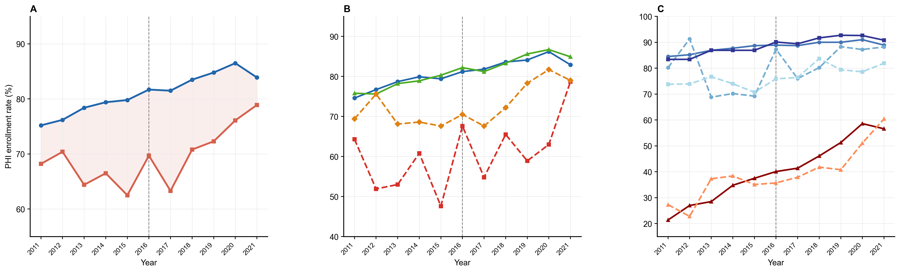
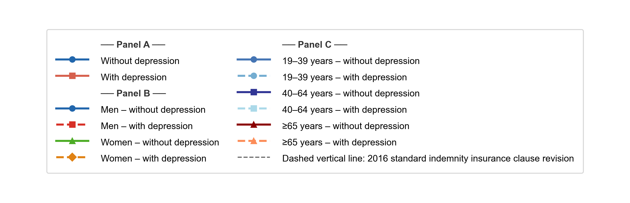

우울증과 민간보험 격차
2016년 실손보험 약관 개정 이후의 추이 점검
보험 격차 문제
연도별 민간건강보험(PHI) 가입률 추이 (2011–2021)
우울증 진단 시 불이익 요약
Figure 2. 전체(A), 성별(B), 연령대별(C) (점선 = 2016 실손보험 약관 개정 시점)
2016년 표준약관 개정의 한계
정신질환(F코드) 일부가 보장 대상이나,
비급여 치료(상담 등) 제한 및 신규 가입 시 거절·할증 관행 여전
진료 회피 요인: 보험 불이익 우려가 방문 기피 및 진단 누락 유발
잔여 격차: KNHANES 기준, 우울 진단군의 PHI 가입률 격차 ~10%p 지속
본 연구의 필요성
국가표본(KNHANES) 장기 데이터를 통한 잔여 격차 해소 여부 실증 평가
성별·연령별 맞춤형 접근 및 의료 형평성 제고를 위한 정책 제언 근거 마련

Slide 29


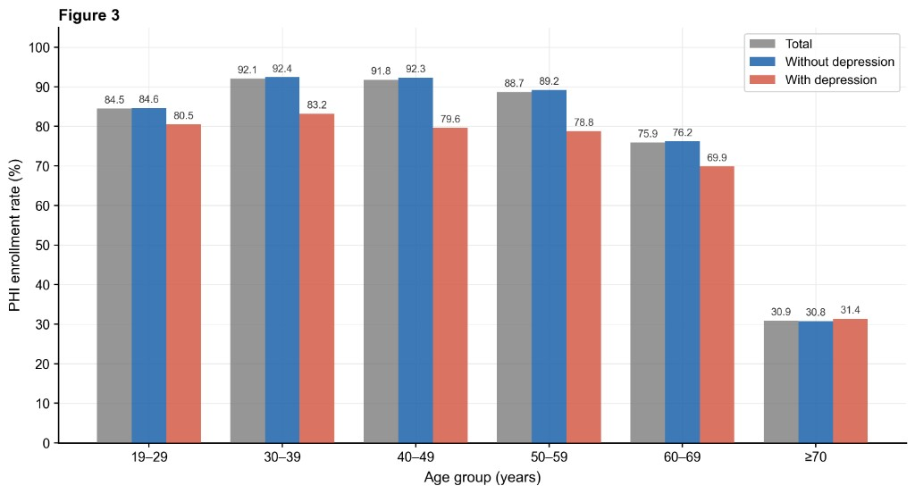
주요 연구 결과
우울증 진단과 민간보험(PHI) 가입의 연관성 분석 (KNHANES 빅데이터)
핵심 발견 (Key Findings)
연령대별 PHI 가입률 (Figure 3)
다변량 로지스틱 회귀분석 결과
비우울군(파란색) vs 우울군(빨간색) 가입률 비교
전체 우울증 진단 이력군의 민간보험 가입 가능성 저하
비우울군 대비 가입률: aOR 0.738(95% CI: 0.648–0.840)
성별 격차 심화: 여성보다 남성(aOR 0.529, 0.417–0.672)에서 가입 불이익이 현저하게 크게 나타남.
경제활동기 타격: 연령대별 분석 시 40~64세(aOR 0.589) 구간에서 격차가 가장 극대화됨.
종합: 가계 경제를 주로 책임지는 연령층과 성별에서 구조적/금융적 장벽이 두드러짐.
결과 해석 및 임상·정책적 시사점
우울증 진단이 실제 민간보험 가입의 중대한 진입 장벽으로 작용하고 있음이 국가 단위 대규모 빅데이터를 통해 정량적으로 입증됨.
이는 단순한 치료 기회 박탈을 넘어, 가장 활발히 경제활동을 하는 40~64세 남성의 잠재적 금융 불이익으로 이어지는 명백한 구조적 차별 상황임.

Slide 30





정책 제언, 강점·한계, 향후 과제
우울증 보험차별 연구의 정책적 함의와 후속 연구 방향
4대 주요 정책 제언
연구 평가 및 향후 과제
연구의 한계 극복과 발전 방향
1
F코드 일괄 제외·할증 관행 개선
연구의 강점
정신건강 진단에 따른 구조적 차별을 최소화하는 합리적 인수기준 확립
국가대표 표본 (KNHANES 2011–2021) 활용
장기 추적 데이터 및 가중분석 적용
2
외래 상담·심리치료 보장 강화 및 심사 투명화
성별·연령별 세부집단 심층 분석
보장 범위 확대, 청구 거절 사유 공개 및 주기적인 심사 체계 감사
연구의 한계
자가보고 기반 진단으로 인한 과소보고 가능성
3
취약집단 맞춤형 보험상품 및 보장 설계
단면/관찰연구 특성상 인과관계 해석 제한
격차가 큰 남성 및 40–64세 타겟 상품 개발 및 프리미엄 위험조정 가이드 마련
KNHANES 내 F코드 부재 (대리변수 사용) 및 미측정 교란
4
공공-민간 연계 데이터로 차별 모니터링 체계화
향후 연구 방향
국가 데이터베이스(NHIS/HIRA)와 보험 데이터를 연계하여 지속적인 감시망 구축
HIRA-보험사 연계 코호트로 청구거절/해지 궤적 추적
정책 개입 전후 패널분석 및 ITS 기법 적용
지역·소득 격차 분석 및 일차의료 현장 개입(RCT) 연계

Slide 31


Take-home Message
일차의료 우울증 관리의 복합적 접근과 향후 연구 방향
Action Plan
향후 6개월 내 실행 과제
1
선별은 2단계로, 결과는 시스템에 연동
PHQ-2로 1차, PHQ-9로 2차 선별 후 임상 의사결정에 반영
선별도구 간 신뢰도 비교
PHQ 워크플로 구축:
진료 전 대기실 선별검사 프로토콜 수립
2
매뉴얼화된 심리치료를 통합 협력진료 모델 개발
치료 전략 중심의 통합, 단기 행동활성화 및 가족 참여 유도
케어 매니저 파일럿:
간호 인력 대상 1차 모니터링 교육 진행
3
항우울제 처방·중단 시 신중한 평가
경증은 불안 동반 여부 고려, 중단 전 재발 위험성 명확히 설명
HIRA 데이터 협약:
청구 데이터 활용을 위한 보안 및 접근 승인 검토
4
디지털 기반 장기 추적 관리로 재발률 저하
연구 IRB 준비:
한국형 협력진료 모델 시범 연구 계획서 작성
최소 6개월~2년 모니터링, 앱/알림을 통한 지속적 잔류 증상 관리
5
실용적 연구 설계로 Real-world evidence 창출
단순 효능 검증을 넘어 정책 반영이 가능한 효과-구현 혼합 연구 지향

Slide 32
Take-home Message
우울증은 일차 진료에서 흔히 접하지만 놓치기 쉬운 중요한 만성질환이며, 효과적인 관리를 위해서는 현장 맞춤형 근거가 필요
다기관 연구는 여러 의료 현장의 데이터를 모아 보다 신뢰도 높은 결과를 도출
좋은 연구 질문 설정, 적절한 연구 설계 선택, 엄격한 기준과 도구의 표준화, 운영상의 세심한 관리
작은 호기심이나 문제의식에서 출발하여 일차 진료 현장에 최적화된 우울증 진료 지침과 시스템을 도출

Slide 33

경청해 주셔서 감사합니다

